Slide 1
Chào mừng bạn đến với bài thuyết trình của chúng tôi !

Slide 2
Dự Án: Phần mềm bán hàng cho cửa hàng tạp hóa
Tên thành viên:
Phạm Văn Minh
Đinh Văn Khương
Phùng Thế Anh

Slide 3

Đề cương dự án
1.Tên dự án: Xây dựng phần mềm quản lý bán hàng cho cửa hàng tạp hóa
2.Đơn vị chủ trì: Cửa hàng A.
Các căn cứ
4.Mục tiêu và phạm vi
5.Hiệu quả thực hiện
6.Dự kiến tiến hành triển khai

Slide 4
Hồ sơ nghiên cứu dự án khả thi
1 Đặt vấn đề
Thực hiện dự án quản lý của hàng đã được cho phép của chủ cửa hàng.
2 Hiện trạng liên quan đến dự án
3 Một số giải pháp kỹ thuật
4 Đánh giá các giải pháp về mặt ký thuật và tài chính
5 Tính khả thi về tổ chức

Slide 5
Danh Sách Rủi Ro
1 Vai trò của việc phân tích rủi ro
- Giúp cho hoạt động tổ chức công việc của doanh nghiệp được ổn định.
- Giúp doanh nghiệp hành động mục tiêu về sứ mệnh và thực hiện tốt kế hoạch kinh doanh.
- Hỗ trợ nhân sự cấp cao đưa ra những quyết định đúng đắn nhất.
- Làm tăng về vị thế và sự đáng tin cậy của nhà quản trị và doanh nghiệp.
- Giúp công ty hành động thành công được những hoạt động bán hàng mang yếu tố mạo hiểm.
2 Danh sách rủi ro:
-Rủi ro trong công nghệ
-Rủi ro do con người
-Rủi ro trong qui trinh nghiệp vụ

Slide 6
Tài liệu yêu cầu
Đăng nhập
01
Kiểm tra thông tin đăng nhập
Sản phẩm
02
Quản lý các sản phẩm của cửa hàng
Các chức
năng chính
Nhân viên
03
Quản lý các nhân viên đang làm việc tại cửa hàng
Hóa đơn
04
Xuất hóa đơn
05
Thống kê
Quản lý doanh thu cửa hàng
Khách hàng
06
Quản lý thông tin khách hàng

Slide 7
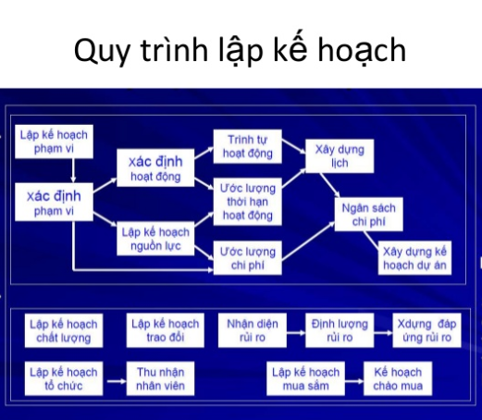
Kế hoạch ban đầu

Slide 8
Đề xuất giải pháp người dùng
Nhìn chung phần mềm sau khi làm ra đã đáp ứng được những nhu cầu và tính năng như ban đầu vạch ra,giúp giảm bớt thời gian,nhân lực cũng như đem lại hiệu quả,khách hàng khá hài lòng.Tuy nhiên trong quá trình vận hành vẫn còn gặp phải 1 số lỗi nhỏ cũng như khách hàng chưa thể tự vận hành được cả hệ thống cần đội triển khai hỗ trợ trong thời gian khoảng 2 tuần.

Slide 9
CẢM ƠN VÌ ĐÃ LẮNG NGHE!
Chúng tôi rất vui khi thấy ý kiến của bạn ☺

